Slide 1
Studená válka
„od Jalty k Maltě“
12. 3. 1947-8. 12. 1991?

Slide 2
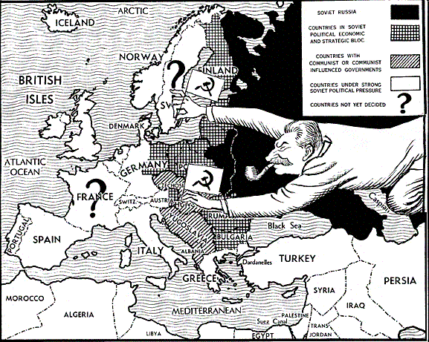

Slide 3
Pojem

Slide 4
Nevojenský mocenský konflikt mezi demokratickým společenstvím soustředěných kolem Spojených států a východním blokem reprezentovaným Sovětským svazem
Studená válka se odlišovala od ostatních konfliktů hlavní tím, že byla konfliktem totálním, ať už šlo o její rozsah čí cíle jejich účastníků.
I přesto, že tato válka vznikla z počátku jako konflikt o Evropu, byla v tom pravém slova smyslu konfliktem globálním, který zasáhla v podstatě všechny země světa
Ideologická válka,kde na jedné straně stály demokratické státy a na straně druhé státy komunistického režimu. Studená válka se projevovala vzájemnou nedůvěrou, podezíravostí a nedostatkem snahy o oboustranné porozumění.
Několikrát se vyhrotila natolik, že výrazně vzrostly obavy z možného vypuknutí třetí světové války, ve které by s velkou pravděpodobností došlo k hromadnému nasazení jaderných zbraní.
V období let 1947 až 1991 vyústila studená válka až v některé lokální konflikty jako třeba Korejskou válku, válku ve Vietnamu nebo invazi do Afghánistánu. Obě velmoci se těchto konfliktů účastnili jen jako podpůrné země a nikdy spolu neválčily v přímém ozbrojeném konfliktu. Nejblíže k tomu mely obě mocnosti v období kubánské krize.

Slide 5
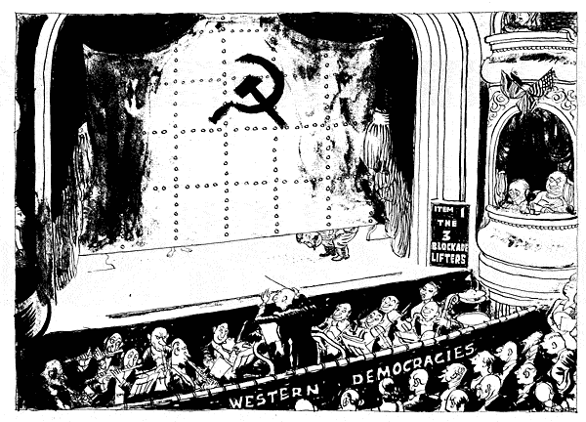

Slide 6
Charakteristika

Slide 7
Konflikt mezi Západem a Východem – americkou a sovětskou sférou vlivu – vyvolaný důsledky druhé světové války
Odlišnosti demokracie a totality
Vyhraněná rétorika soupeřů
Závody na poli zbrojení (Sovětský svaz ve finále tzv. „uzbrojen“), na sportovních kolbištích, v oblasti vědy (dobývání vesmíru), stranění účastníkům lokálních konfliktů a participace v nich (válka v Koreji, Karibská krize,…) – tzv. zástupné války. Špionáže.
V Evropě „železná opona“ mezi zeměmi západní Evropy a sovětského bloku
vojenská uskupení – Varšavská smlouva a NATO

Slide 8
Periodizace

Slide 9
Začátek?
Jalta 1945? (4. 2. 1945 – 11. 2. 1945)
setkání vůdců „Velké trojky“ (Roosevelt, Churchill, Stalin) na konferenci v Jaltě v únoru 1945
poválečné uspořádání a de facto se vymezovaly sféry vlivu
Fulton 1946? (5. 3. 1946)
Churchillův projev
rozdělení sfér vlivu a o pádu železné opony od Štětína po Terst

Slide 10
Trumanova doktrína
Truman rovnocenným soupeřem Stalina
Projev prezidenta USA H. S. Trumana v Kongresu, tzv. Trumanova doktrína (12. 3. 1947)
zahraničně politický program H. Trumana, vyhlášený v americkém Kongresu 14. 3. 1947
Realizovala strategii zadržování komunismu, její součástí byl Marshallův plán i založení NATO (4. dubna 1949)
připravenost podpořit nekomunistické síly v Řecku a Turecku a zrodila se takzvaná doktrína „zadržování“ komunismu
odhodlání Spojených států nedopustit další rozpínání sovětského totalitarismu = vyhlášením studené války Sovětskému svazu

Slide 11
Konec?
Malta 1989? (2.-3- 12. 1989)
Setkání Bushe s Gorbačovem sice společně na Maltě studenou válku pohřbili
"The world is leaving one epoch and entering another. We are at the beginning of a long road to a lasting, peaceful era. The threat of force, mistrust, psychological and ideological struggle should all be things of the past."
Znovusjednocení Německa 1990
připojení Německé demokratické republiky včetně Východního Berlína ke Spolkové republice Německo, završený 3. října 1990.
Sjednocení za všeobecného souhlasu Němců s požehnáním velmocí v roce 1990 považované za překonání studené války

Slide 12
Rozpad SSSR 1991
„My, prezidenti Běloruska, Ruské federace a Ukrajiny konstatujeme, že Svaz sovětských socialistických republik jako subjekt mezinárodního práva a geopolitické reality končí svou existenci.“
8. července v Bělorusku podepsány tzv. bělovežské smlouvy, de facto rozpad SSSR (a vznik tzv. Společenství nezávislých států)
Svaz sovětských socialistických republik zanikl dne 26. prosince 1991 deklarací č. 142-H Nejvyššího sovětu Sovětského svazu, oficiálně uznal rozpuštění Sovětského svazu jako státu a subjektu mezinárodního práva.

Slide 13
Stalinovy požadavky:
SSSR na své západní hranici pás na něm závislých států (Bulharsko, Rumunsko a Polsko)
strategické důvody přístup k teplým (nezamrzajícím) mořím – od Turecka Středozemnímu a Černému moři –rozšíření sféry vlivu v Asii.
podíl na správě bývalých italských kolonií v severní Africe, námořní základny ve východním Středomoří.
Odlišné názory na uspořádání poválečného Německa a na výši reparací.
Stalin 9. února 1946 předvolební projev ve Velkém divadle v Moskvě
před voliči svého moskevského volebního obvodu, jako kandidát do Nejvyššího sovětu, s předvolebním projevem.
vyzval k obnově válkou zpustošené země a co nerychlejšímu dosažení předválečné úrovně.
Požadavky: aby Sovětská armáda dostala vybavení k účinné obraně země
návrat k ideologické rétorice SSSR
zdůraznil zásadní rozdíl mezi první a druhou světovou válkou. První za typický příklad válečného řešení meziimperialistických rozporů, druhou charakterizoval jako lidovou antifašistickou válku, ze které jako nejodolnější a nejsilnější vzešel sovětský systém.

Slide 14
„Marxisté nejednou prohlašovali, že kapitalistický systém světové ekonomiky je plný zárodků všeobecné krize a vojenských střetnutí, a z tohoto hlediska se nebude světový kapitalismus v naší době vyvíjet rovnoměrně a směřovat kupředu, nýbrž bude procházet krizemi a vojenskými katastrofami.“ Kapitalismus a socialismus si nemohou porozumět, a proto je válka nevyhnutelná.

Slide 15
Projev Winstona Churchilla (5. 3. 1946)
Fultonská řeč (Fulton Address)
Skutečný název tohoto proslovu je Sinews of Peace (Opory míru)
Slavný projev pronesený na půdě Westminsterské koleje v americkém Fultonu, ve státě Missouri, USA u příležitosti udělení čestného doktorátu
Za přítomnosti prezidenta Trumana W. Churchill výstižně charakterizoval situaci v Evropě
Projev výstižnou analýzou situace v sověty kontrolovaném prostoru

Slide 16
„...Od Štětína na Baltu až po Terst na Jadranu byla napříč celým kontinentem spuštěna železná opona. Za touto linií leží všechna hlavní města starých států střední a východní Evropy. Varšava, Berlín, Praha, Vídeň, Budapešť, Bělehrad, Bukurešť a Sofie, všechna tato proslulá města i s obyvatelstvem jejich zemí se ocitla v oblasti, kterou musím nazvat sovětskou sférou a všechna jsou vystavena nejen té či oné formě sovětského vlivu, ale i vysoké a v mnoha případech rostoucí míře ovládání z Moskvy…
Komunistické strany, které byly v těchto zemích velice malé, získaly postavení a moc zdaleka přesahující počet jejich členů
a ze všech sil se snaží prosadit totalitní vládu. Téměř ve všech případech byl nastolen policejní stát a prozatím nikde, s výjimkou Československa, neexistuje skutečná demokracie…“.

Slide 17
USA snaha pochopit Stalinovo chování
americké ministerstvo zahraničních věcí se sérií dotazů na vyslanectví v Moskvě
v čele americké mise v Moskvě od května 1944 do dubna 1946 George Kennan
22 .2 1946 tzv. „Dlouhý telegram“ telegram o 8000 slovech ministrovi zahraničí Jamesi Byrnesovi, ve kterém byla vytyčena nová strategie diplomatických vztahů vůči SSSR.
„telegram“základem strategie Spojených států uplatňované vůči Sovětskému svazu po celou dobu trvání studené války.
podnět ke vzniku Trumanovy doktríny a americké politice zadržování komunismu.
Rozbor vnitřní a zahraniční politiky SSSR
Argumenty pro ostřejší politiku vůči SSSR

Slide 18
„Hlavním posláním americké politiky vůči SSSR musí být dlouhodobé, trpělivé, ale tvrdé a rozhodné zadržování ruských expanzivních tendencí.“
„Oproti hitlerovskému Německu není sovětská moc ani schématická ani dobrodružná. Nepracuje podle stanovených plánů. Nepodstupuje zbytečná rizika. Je logice rozumu nepřístupná, ale logice moci ve vysoké míře přístupná. Proto se může beze všeho stáhnout – a všeobecně to dělá – pokud někde narazí na silný odpor. Když má tedy protivník dostatek prostředků a prokáže odhodlání je nasadit, zřídka kdy to bude muset udělat. Když bude se situace správně využit, nebude muset dojít k žádné zkoušce síly poškozující prestiž.“

Slide 19
Kriticky zhodnotil hlavní rysy sovětského systému
Popsal historické kořeny jeho zahraniční politiky a charakterizoval jeho poválečné cíle
Dokazoval, že jednání Moskvy není důsledkem politiky Západu. Příčiny sovětské expanze vyplývaly, podle něj z neschopnosti komunistického režimu vytvořit stabilní stát a prosperující společnost.
Sovětské vedení musí s okolním světem jednat jako s nepřátelským, neboť jen tak může ospravedlnit diktaturu, „bez které by nedokázalo vládnout, krutosti, k jakým by se jinak neodvážilo sáhnout, a oběti…“
ústupky nelze zastavit sovětskou expanzi. SSSR hodlá nepromeškat jedinou příležitost k oslabení kapitalistických států, prohlubovat rozpory mezi nimi a případné válečné střetnutí kapitalistických zemí využít k vývozu revoluce.
Ústupky a snaha o kompromisy mohou SSSR pouze povzbudit, neboť je bude považovat za slabost Západu. Západ měl podle Kennana jedinou možnost, a to vést pouze politiku zadržování sovětské expanze a nepřetržitě a neústupně nasazovat sílu v různých částech světa.

Slide 20
Kominforma
Informbyro (Informační byro komunistických a dělnických stran) 1947-1956
Moskvou řízená mezinárodní organizace komunistických stran
Založena koncem září 1947 (22.–28. září 1947)na konferenci v polském městě Szklarska Poręba
Navazovala na činnost během války zrušené Kominterny
Vedle Komunistické strany Sovětského svazu dále sdružovala komunistické strany Bulharska, Československa, Francie, Maďarska, Itálie, Rumunska a Polska.
stalinizace východní Evropy nezbytná
východoevropské státy se musí podřídit tvrdým metodám diktátorské vlády, aby uchránil SSSR před západními vlivy učinilo stalinizaci východní Evropy nezbytnou

Slide 21
V době přípravy zasedání moskevské vedení velmi kritické na činnost KSČ a její parlamentní metody politického boje.
V půli června do Československa fakticky na inspekční cestu vedoucí odboru zahraničněpolitického oddělení ÚV VKS(b) Pantelejmon Vasiljevič Guljajev.
Po návratu do Moskvy hlásil, že českoslovenští komunisté rok po vítězných volbách ztrácejí vliv zejména na studenty a tvůrčí inteligenci, nepropagují dostatečně sovětskou kulturu, selhávají v hospodářské politice, jsou příliš smířliví vůči Demokratické straně na Slovensku,
Krkonošská schůzka znamenala definitivní odvržení teze o možných národních cestách k socialismu.

Slide 22
V Moskvě připraven projekt organizace
sovětští zástupci jej představili účastníkům až při jednání samém
Hlavní ideový projev přednesl 25. září Andrej Ždanov, faktický Stalinův zástupce na starosti stranický aparát.
Prohlásil:
po druhé světové válce došlo k pronikavým změnám mezinárodní situace a svět se rozdělil na dva tábory – na jedné straně tábor demokratický a antiimperialitický, vedený Sovětským svazem, a na straně druhé tábor antidemokratický a imperialistický pod vedením Spojených států.
Neutrální postoj nebyl podle Ždanova nadále možný, a proto vyzval k zesílení boje za národní a sociální svobodu.
Komunistické strany neměly „přeceňovat síly protivníka“, a měly naopak přejít do protiútoku.
Ždanov podrobil tvrdé kritice vedení francouzské a italské komunistické strany za jejich ústupnou politiku v mantinelech parlamentní demokracie, jež vedla jen k tomu, že se na jaře nechaly vytlačit z vlád svých zemí.
K této kritice se v diskusích přidali představitelé ostatních stran v čele s jugoslávskými delegáty Milovanem Djilasem a Edvardem Kardeljem, kteří v protikladu k „iluzi“ francouzských a italských soudruhů, že je možné dobytí moci při dodržování zásad parlamentní demokracie, vyzdvihovali radikální metody vlastní či řecké

